Slide 1
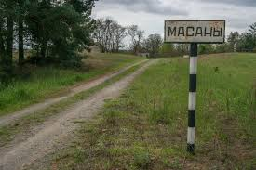
Історичні факти про МАСАНИ
Зробила :Грушко Аніта
ГДД-120

Slide 2
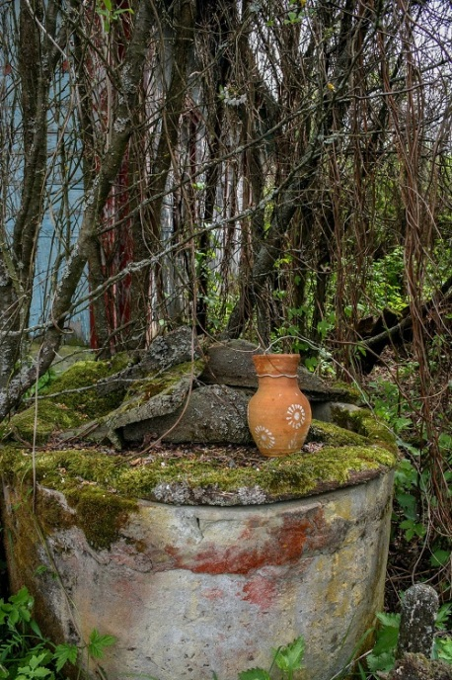
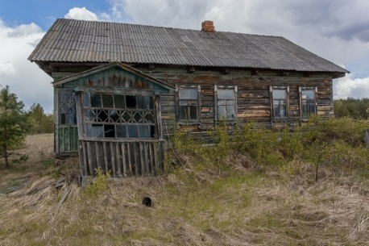
Масани, вперше згадана в літописі в 1526 році - звичайна невелике село білоруського Полісся. У декількох кілометрах від села - річка Прип'ять з численними старицями-озерами уздовж берега, які затоплюються при повінь. Навколо села - соснові ліси, болота

Slide 3
Згідно з переписом населення 1940 року, до Другої світової війни в Масанах було 72 двору і проживало 385 жителів, працював свій сільрада.
Про те, як у Другу світову війну на Поліссі зустріли німецьких окупантів, згадує Альфред Філіппі:
"Бои в лесисто-болотистой Припятской области были тяжёлыми и кровопролитными. Правда, крупные русские соединения были разбиты, но полное усмирение области имеющимися силами оказалось невозможным. Мелкие разрозненные отряды русских, возникшие в результате боев, стойко держались в глухих районах. Благодаря умелому управлению и поддержке русского командования эти отряды стали ядром партизанских сил, которые в течение всей Восточной кампании находили здесь надёжное убежище".

Slide 4
Має велику історію намасанах церква *Різдва Христового*
Старий храм, побудований в першій половині XVIII У 50-х роках ХХ століття.
У 50-х роках ХХ століття. церкву закрили, її використовували як сховище для зерна і добрив. А в 1986 році за розпорядженням органів місцевої влади церква Різдва Богородиці була розібрана.
Повністю комплекс побудований в 2000 році. У нього входять: великий храм Різдва Христового, невелика тепла церква на честь ікони Божої Матері «Життєдайний Джерело», відкрита і освячена напередодні Великодня 1996 р недільна школа, а також джерело цілющої води
У храмі є велика християнська святиня - гробниця, в якій зберігається частка каменю від Гробу Господнього.

Slide 5
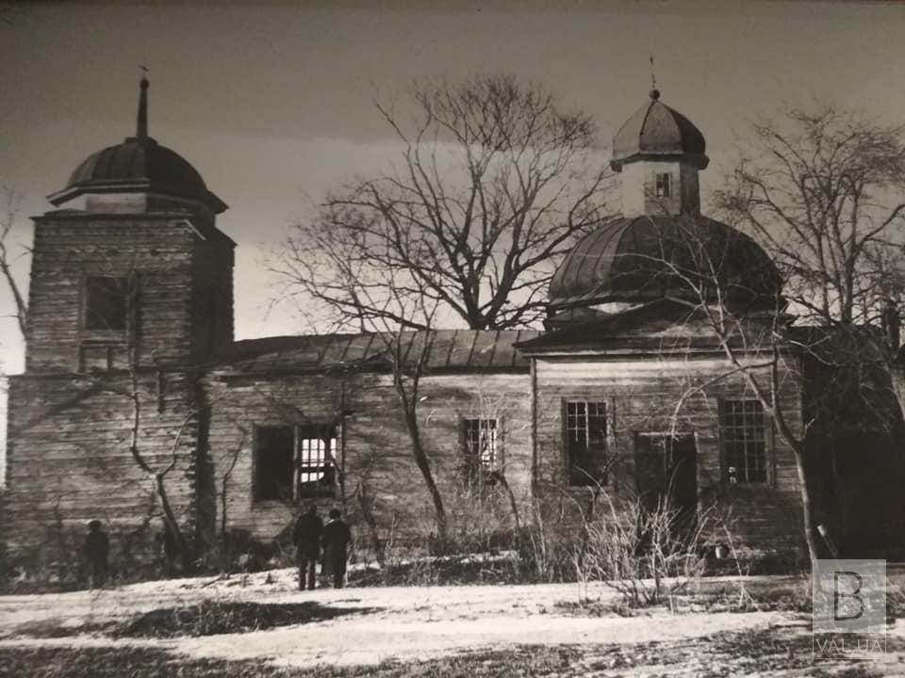
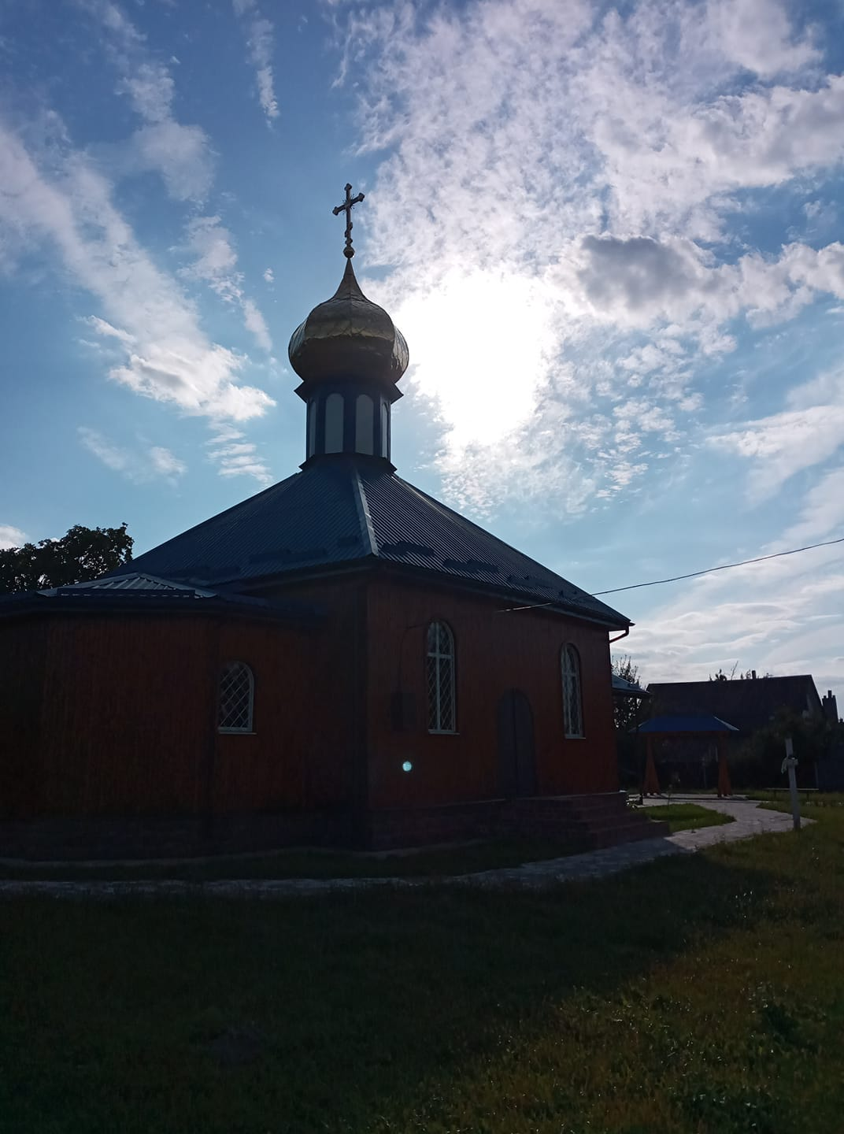
Була такою(1648р)
А ось вона зараз(2020р)

Slide 6
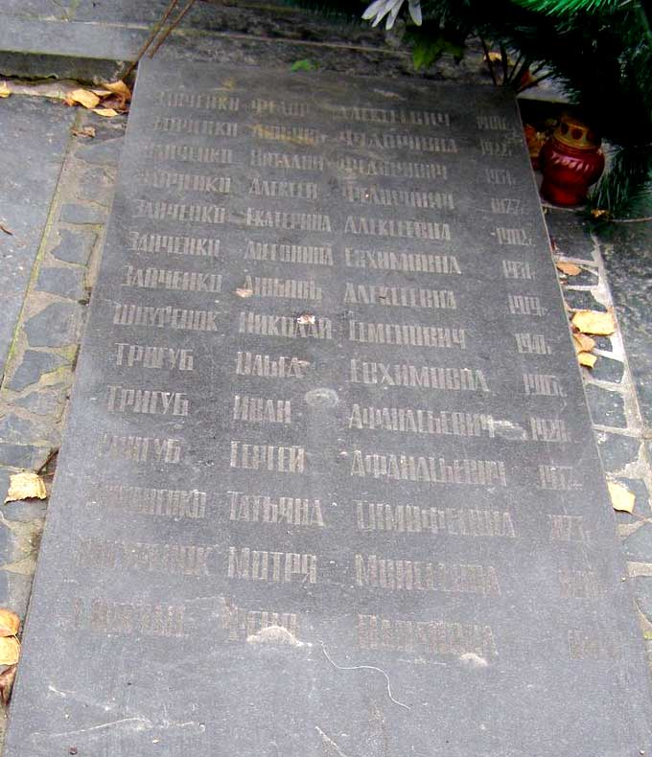
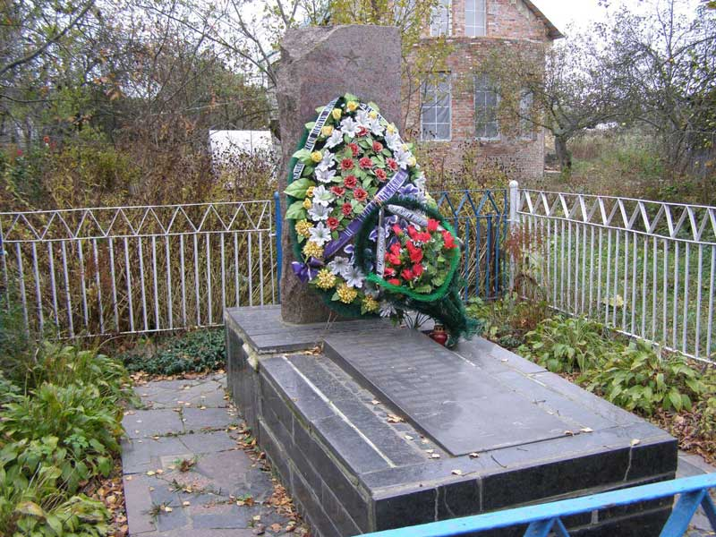
В 1942 - біля церкви гітлерівці закатували і спалили 14 жителів села, про що свідчив напис з пн. боку другого ярусу дзвіниці. Братская могила мирных жителей, сожженных немцами в феврале 1943 г. Памятник установлен в 1966 г. Текст на памятнике с. Масаны. Соженным живьем фашистами 27 февраля 1943
Кожний рік всі жителі ходять сюди в день
пам'яті жертвам нацизму

Slide 7
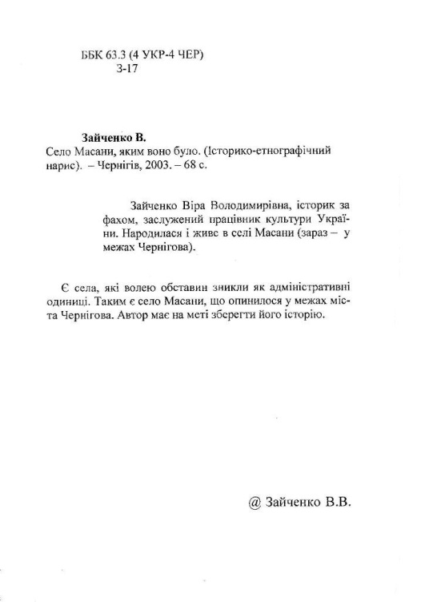
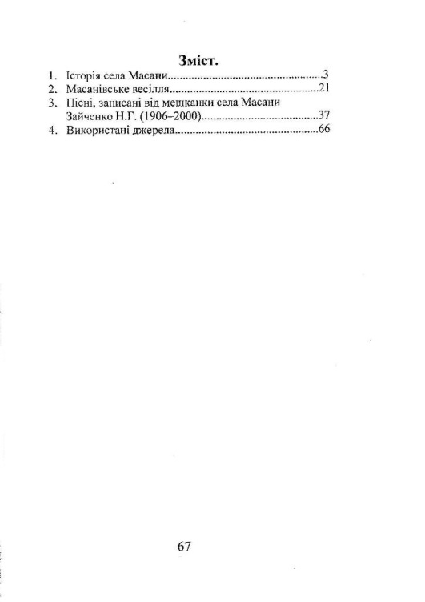
На масанах живе жінка, яка присвятила книгу селу Масани багато у кого з масанів є ця книга

Slide 8
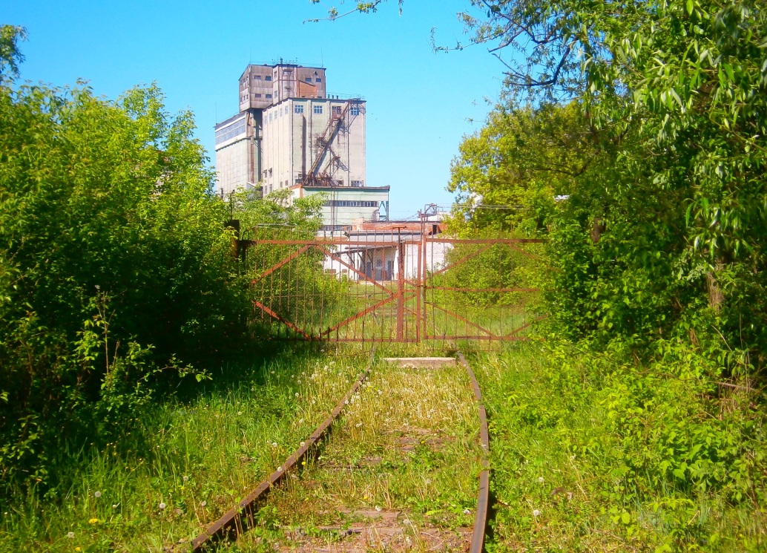

Зараз на Масанах знахожиться ПРАТ "МЛИБОР«,
А також ВІЙСЬКОВА ЧАСТИНА 2253(Чернігівський прикордонний загін)

Slide 9


